Slide 1
Asynchronous JavaScript and XML (AJAX)

Slide 2
AJAX
AJAX為「Asynchronous JavaScript and XML」（非同步的JavaScript與XML技術），是一種廣泛應用在瀏覽器的網頁開發技術。Ajax是多項技術的綜合應用，Ajax概念由 Jesse James Garrett 所提出，AJAX：
運用XHTML+CSS來表達資訊；
運用JavaScript操作DOM（Document Object Model）執行動態效果；
運用XML和XSLT進行資料交換及操作；
運用XMLHttpRequest為Agent與網頁伺服器進行非同步資料交換；
運用JavaScript技術實現。

Slide 3
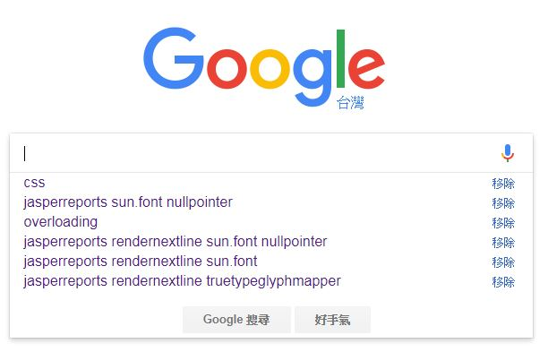
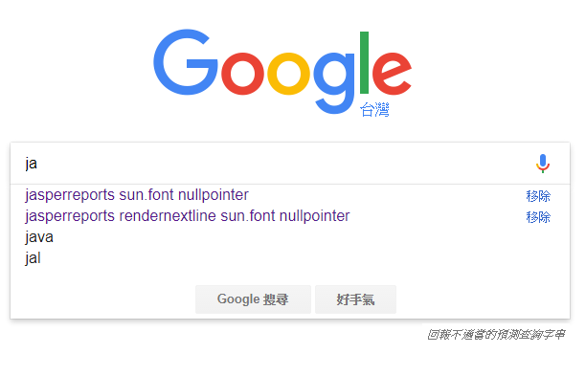
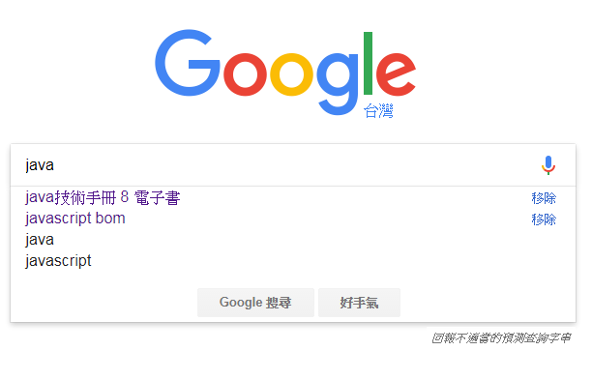

Slide 4
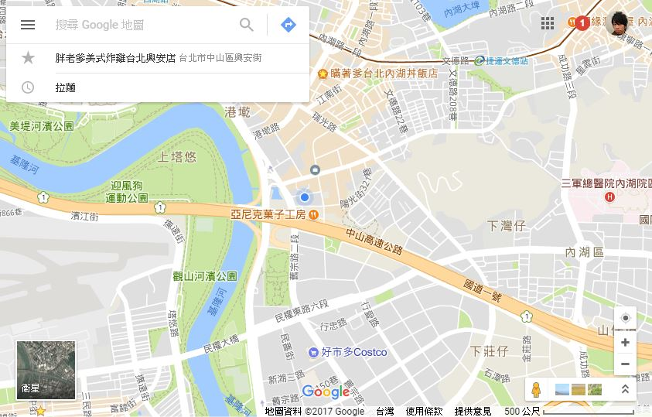
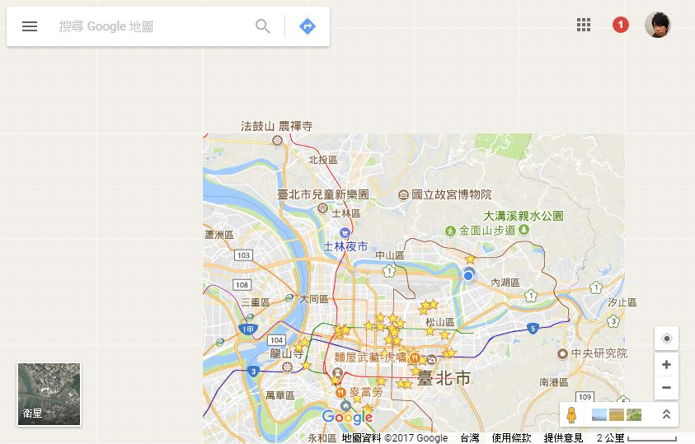
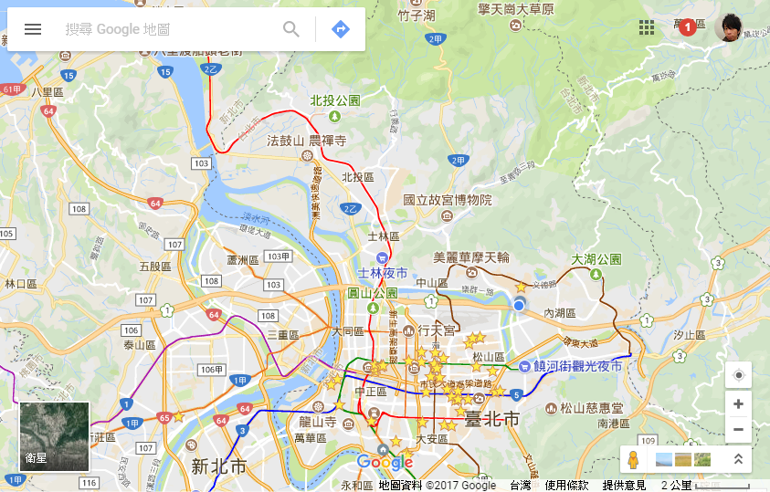

Slide 5
與傳統的Web應用比較
傳統的Web應用允許使用者端填寫表單（form），當送出表單時就向Web伺服器發送一個請求。伺服器接收並處理傳來的表單，然後送回一個新的網頁，但這個做法浪費了許多頻寬，因為在前後兩個頁面中的大部分HTML碼往往是相同的。由於每次應用的溝通都需要向伺服器發送請求，應用的回應時間就依賴於伺服器的回應時間。這導致了使用者介面的回應比本機應用慢得多。

Slide 6
與傳統的Web應用比較
與此不同，AJAX應用可以僅向伺服器發送並取回必需的資料，它使用SOAP或其它一些基於XML的頁面服務介面（介面），並在用戶端採用JavaScript處理來自伺服器的回應。因為在伺服器和瀏覽器之間交換的資料大量減少（大約只有原來的5%），結果我們就能看到回應（伺服器回應）更快的應用（結果）。同時很多的處理工作可以在發出請求的用戶端機器上完成，所以Web伺服器的處理時也減少了。

Slide 7
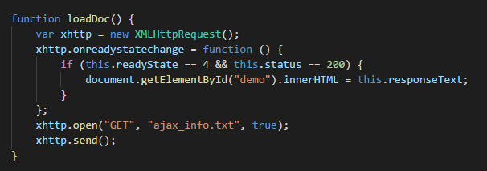
How to
W3schools AJAX https://www.w3schools.com/xml/ajax_intro.asp

Slide 8
XMLHttpRequest.readyState
XMLHttpRequest.readyState 屬性會回傳一個 XMLHttpRequest 客戶端物件目前的狀態。
值 | 狀態 | 說明
0 | UNSENT | 客戶端已被建立， 但 open() 方法尚未被呼叫。
1 | OPENED | open() 方法已被呼叫。
2 | HEADERS_RECEIVED | send() 方法已被呼叫， 而且可取得 header 與狀態。
3 | LOADING | 回應資料下載中， 此時 responseText 會擁有部分資料。
4 | DONE | 完成下載操作。

Slide 9
XMLHttpRequest.status
HTTP狀態碼（英語：HTTP Status Code）是用以表示網頁伺服器超文字傳輸協定回應狀態的3位數字代碼
Code | 說明 | "Top 10" HTTP Status Code
1XX | Informational
2XX | Success | 200 OK 202 Accepted 204 No Content
3XX | Redirection | 304 Not Modified
4XX | Client Error | 400 Bad Request 401 Unauthorized 403 Forbidden 404 Not Found 409 Conflict
5XX | Server Error | 500 Internal Server Error

Slide 10
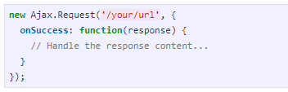
Ajax in Prototype
http://api.prototypejs.org/ajax/Ajax/

Slide 11
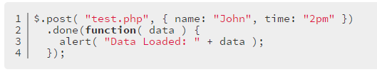
Ajax in jQuery
http://api.jquery.com/jQuery.post/

Slide 12
JavaScript Object Notation (JSON)

Slide 13
JSON
JSON（Javascript Object Notation）是一種輕量級的資料交換語言，以文字為基礎，且易於讓人閱讀。儘管JSON是在Javascript的一個子集，但JSON是獨立於語言的文字格式，並且採用了類似於C語言家族的一些習慣。

Slide 14
與其他格式的比較
XML
JSON與XML最大的不同在於XML是一個完整的標記語言，而JSON不是。這使的XML在程式判讀上需要比較多的功夫。主要的原因在於XML的設計理念與JSON不同。XML利用標記語言的特性提供了絕佳的延展性（如XPath）,在資料儲存,擴充功能及高階檢索方面具備對JSON的優勢，而JSON則由於比XML更加小巧,以及瀏覽器的內建快速解析支援,使得其更適用於網路資料傳輸領域。

Slide 15
XML
<aList name=“tag_name”>
<a name=“a” value=“123”>
<a name=“b” value=“123”>
</ aList >
JSON
“[{a : 123}, {b : 456}]”

